Slide 1
화면설계서 양식
0.1
2025-06-09
노수일

Slide 2
History
2
Version. | Date. | Content. | Page. | Owner.
v0.1 | 2025-06-09 | 메인페이지 기본설계 | 4 | 노수일
V0.2 | 2025-06-10 | 로그인페이지 기본설계 | 7 | 노수일
V0.3 | 2025-06-11 | 어드민페이지 기본설계 | 9 | 노수일
V0.4 | 2025-06-12 | 사용자페이지 기본설계 | 13 | 노수일

Slide 3
GameAPI Web 개발
게임정보 api를 활용한 web 개발 및 게임구매 사이트

Slide 4
메인 페이지
메인페이지 – 게임리스트 호출
4
1
Summery.
1, 메뉴바 : 게임장르별, 기종별, 날짜별 조회할수있는 기능 로그인, 회원가입 연동페이지 세부메뉴 마우스 오버시 메뉴출력 검색은 서치아이콘 클릭시 길게 서치박스 표기 2, 메인페이지 한줄에 4개 표시 반응형으로 사진에 마우스 오버시 동영상재생 및 상세설명 박스 보이기
1 | [헤더] 메뉴바: 로고, 상세메뉴, 검색, 로그인으로 구성됨
2 | 메인페이지 – api.rawg.io 호출 게임리스트, 게임이미지 마우스 호버시 동영상실행
3 | 푸터
4
5
6
7
로고
세부메뉴
검색
로그인
2
마우스 호버시 게임 동영상 출력
게임이미지
게임이미지
게임이미지
게임타이틀
게임타이틀
게임타이틀
유저수
평점
유저수
평점
유저수
평점
더보기 버튼 클릭시 추가 게임 리스트 출력
버튼 or 타이틀 클릭시 디테일 페이지 출력
더보기
3

Slide 5

디테일페이지
이미지 호버, 클릭 동작
5
2
Summery.
1, 게임리스트 : 게임 이미지 타이틀 표기 2, 게임리스트: 게임 동영상연결 자동재생, 동일장르게임 검색기능, 게임숨기기 기능, 타이틀 클릭시 상세페이지 이동기능 3. 서치이미지 : 클릭전에는 인풋박스 숨기기 4. 서치이미지(클릭) : 인풋박스, 서치 이미지 보이기, 이미지 클릭시 게임 타이틀 검색기능
1 | 게임리스트 : 타이틀, 좋아요(찜) 횟수
2 | 게임리스트(호버) : 타이틀, 좋아요(찜), 장바구니 출시일,장르,게임차트,like this(동일게임장르 검색), Hide 이게임 안보이게 숨기기
3 | 서치이미지 : 게임 타이틀 검색 인풋박스 출력
4 | 서치이미지(클릭) : 인풋박스, 서치 이미지
5
6
7
1
게임이미지
상단 타이틀 표기
마우스 호버시 게임 동영상 출력
게임이미지
좋아요
장바구니
게임타이틀
게임설명
게임상세내용 스팀등스토어 링크
유저수
평점
더보기
동일장르게임 추천기능 누르면 페이지 스크롤 형태로 동일게임장르 확인가능
3
4
검색

Slide 6
어드민 페이지 : UserManagement
어드민 - 회원관리
6
Summery.
1. 사이드바 영역 : 어드민 전용 메뉴가 위치하는 영역 관리자기능(회원관리, 게시글관리 등)의 메뉴 배치 예정 2. 본문영역 : 회원들의 기본정보를 테이블 형태로 나열하여 관리자가 한눈에 보기 쉽게 구성
1 | 회원 목록 조회 연결
2 | 회원정보 한눈에 조회 밑 정지 / 경고 등의 유저 상태 제어 기능
3 | 사용자 검색기능구현, 한 페이지당 10개씩 조회기능 구현
4 | 서치이미지(클릭) : 인풋박스, 서치 이미지
5
6
7
1
2
회원 목록 조회
3
번호 | 아이디 | 이름 | 가입일 | 차단여부
Y, N 버튼으로 차단여부 설정가능
사용자 조회기능
페이지넘기기
한페이지 10명씩 조회 이후 페이지 이동으로 추가 조회

Slide 7
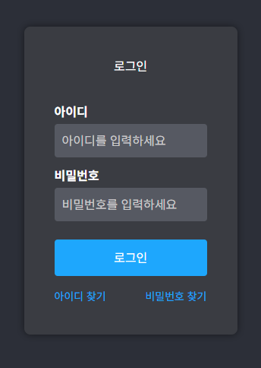
사인업 페이지 : MemberControll
멤버 - 회원가입, 로그인
7
Summery.
(회원가입, 로그인 페이지) Signup, login 회원가입 누르면 페이지 페이지내 이동, 로그인버튼 누르면 페이지내 이동
1 | 아이디, 비밀번호 입력
2 | 비밀번호 확인으로 잘못된 비밀번호를 입력하지 않도록 체크
3 | 이메일을 입력하여 아이디를 잃어버렸을 시 찾는용도
4 | 전화번호 및 이름 입력으로 아이디 및 비밀번호를 찾기
5
6
7
회원가입
회원가입
아이디
아이디
비밀번호
비밀번호
비밀번호 확인
비밀번호 확인
이메일
이메일
이름
이름
전화번호
전화번호
가입하기
가입하기

Slide 8
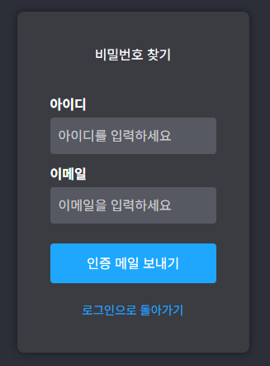
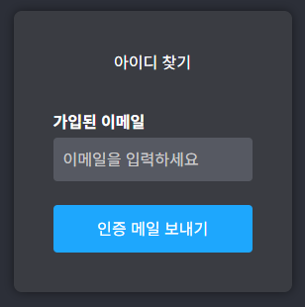
회원정보 페이지 : MemberControll
멤버 - 아이디, 비밀번호 찾기
8
Summery.
(아이디, 비밀번호 찾기 페이지) FindId, FindPw 역할: 기존에 작성된 회원정보로 아이디 및 비밀번호를 찾기
1 | 가입된 이메일로 아이디를 찾는다
2 | 찾은 아이디로 가입된 이메일을 입력하여 비밀번호 찾기
3

Slide 9
어드민 : ReviewManagement
어드민 - 리뷰
9
1
2
Summery.
1. 사이드바 영역: 어드민 전용 메뉴가 위치하는 영역 - 관리자 기능(회원관리, 게시판 관리, 리뷰 관리 등)의 메뉴를 배치 2. 본문 영역: 유저 리뷰 데이터를 테이블 형태로 구성 신고 수, 리뷰 내용, 작성자 등 관리자가 쉽게 확인 가능한 정보로 제공 삭제, 신고 필터, 정렬 등 관리자용 기능 탑재
1 | 리뷰 목록 DB 연동: 작성된 리뷰 데이터를 테이블로 불러오기
2 | 사용자 검색 기능: ID / 게임 제목 / 내용 키워드 검색 구현
3 | 삭제 기능: 각 리뷰 항목마다 삭제 버튼 활성화
4 | 긴 내용 말줄임 처리: 말줄임 표시 및 hover 시 전체 표시
5 | 페이지네이션: 1페이지당 10개 리뷰 조회 및 페이지 이동 구현
6
7
리뷰 관리
3
검색기능
아이디 | 게임제목 | 내용 | 신고수 | 기능

Slide 10
어드민 : CustomerSupport
어드민 - 고객센터
10
1
2
Summery.
1. 사이드바 영역: 어드민 전용 메뉴가 위치하는 영역 - 관리자 기능(회원관리, 게시판 관리, 리뷰 관리 등)의 메뉴를 배치 2. 본문 영역: 유저 문의 데이터를 테이블로 구성 처리 상태, 유저명, 문의일자 등 관리자가 쉽게 확인 가능한 정보 제공 처리 상태 필터, 검색, 상세 보기, 상태 변경 기능 포함
1 | 문의 목록 DB 연동: 작성된 문의 데이터를 테이블로 불러오기
2 | 상태 필터 기능: ‘대기 / 처리중 / 완료’ 선택 시 해당 상태만 필터링
3 | 유저 검색 기능: 유저명, 날짜 등으로 문의 검색 가능
4 | 상태 변경: ‘변경’ 버튼 클릭 시 상태 수정 가능 (예: 대기 → 처리중)
5 | 상세 보기: ‘보기’ 버튼 클릭 시 문의 상세 정보 확인 가능
6 | 페이지네이션: 1페이지당 10개 문의 조회 및 페이지 이동 구현
7
고객 문의 관리
3
검색기능
접수번호 | 처리상태 | 유저명 | 문의날짜 | 상세 | 상태변경
1001 | 처리중 |  | 2025-06-19 | 보기 | 변경
1002 | 완료 |  | 2025-06-18 | 보기 | 변경
1003 | 대기 |  | 2025-06-17 | 보기 | 변경

Slide 11
어드민 : Chart
어드민 - 통계관리
11
1
2
Summery.
1. 사이드바 영역: 어드민 전용 메뉴가 위치하는 영역 - 관리자 기능(회원관리, 게시판 관리, 리뷰 관리 등)의 메뉴를 배치 2. 본문 영역: 유저 활동 기반 통계 데이터를 시각적으로 제공 방문자 수, 매출, 가입자 수 등 주요 데이터를 그래프 형태로 대시보드에 출력 한눈에 서비스 현황을 파악할 수 있도록 시각적 우선순위 반영
1 | 요약 통계 표시: 오늘 방문자 수, 총 방문자 수, 최근 7일 방문자 수 등을 상단 요약 영역에 숫자로 표시
2 | 일일 방문자 수 (7일): 최근 7일간의 방문자 수를 막대 그래프로 시각화
3 | 1주일간의 매출 통계: 동일한 기간 동안의 매출 데이터를 막대 그래프로 표시
4 | 최근 6개월 매출 그래프: 월별 매출 변화를 하단에 배치하여 장기적인 추세 파악 가능
5 | 신규 가입자 수 (7일): 최근 일주일 동안의 신규 유저 가입자 수를 그래프로 표시
6 | 시각 구성: 각 항목별 색상 및 아이콘 차트를 통해 관리자 가독성 강화
7
고객 문의 관리
3
총 통계내용 출력
4
일일 방문자 수
1주일간의 매출 통계
신규 가입자 수 (7일):
시각 구성

Slide 12
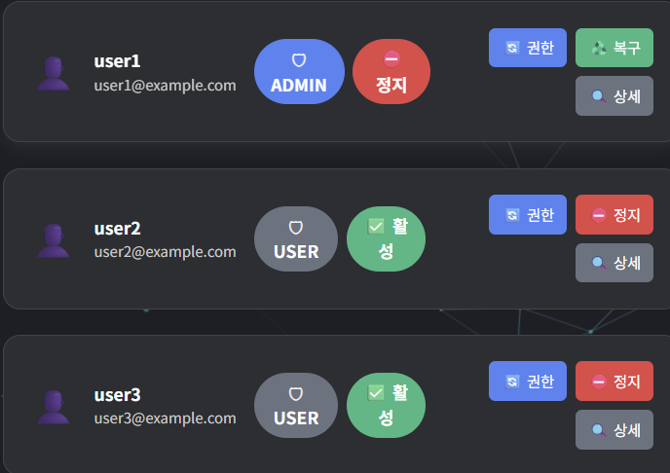
어드민 : AdminPermission
어드민 - 회원관리
12
1
2
Summery.
1. 사이드바 영역: 어드민 전용 메뉴가 위치하는 영역 - 관리자 기능(회원관리, 게시판 관리, 리뷰 관리 등)의 메뉴를 배치 2. 본문 영역: 회원 관리 페이지는 관리자(Admin) 가 모든 사용자 정보를 한눈에 확인하고, 권한 변경, 정지/복구, 상세 보기 등의 기능을 수행할 수 있는 관리 화면입니다.
1 | 이름 또는 이메일을 입력해 사용자를 검색할 수 있음
2 | 각 사용자별 카드 형식으로 정보와 기능 버튼 표시
3 | ADMIN, USER 등 사용자 권한을 시각적으로 구분
4 | 활성, 정지 상태를 표시하며 상태에 따라 동작 버튼 변경
5 | 사용자 상태를 정지 또는 복구로 변경
6 | 유저의 권한을 수정하는 별도 기능 연동 (예: 관리자 위임)
7 | 유저의 상세 정보 페이지로 이동 가능
회원 관리
3
검색기능

Slide 13
어드민 : Chart
어드민 - 통계관리
13
1
닉네임표기
Summery.
1. 상단 사용자 식별 정보 영역: 사용자 로그인 시 상단에 닉네임(혹은 프로필)을 표시하며 마우스 호버 시 사용자 메뉴 출력 가능 (예: 로그아웃, 설정 등) 2. 상단 탭 메뉴: "내 정보", "보안 설정" 탭으로 구분 선택된 탭에 따라 아래 영역이 동적으로 변경됨 3. 본문 영역: 내 정보 탭에서는 닉네임 / 이메일 수정 가능 보안 설정 탭에서는 비밀번호 변경 및 2단계 인증 토글 기능 제공 각 폼 요소는 사용자 입력 후 [수정] 또는 [변경] 버튼을 통해 반영
1 | 닉네임 출력 및 사용자 메뉴: 로그인된 사용자의 닉네임을 상단에 표시하며, 호버 시 드롭다운 메뉴 노출 가능
2 | 탭 구성: “내 정보”와 “보안 설정” 두 개의 탭으로 구분되며, 클릭 시 해당 탭의 UI로 전환
3 | 내 정보 화면: 사용자의 닉네임과 이메일을 확인 및 수정 가능
4 | 보안 설정 화면: 현재 비밀번호 입력 후 새 비밀번호 변경 기능 제공
5 | 2단계 인증: 체크박스로 인증 기능 활성화 여부 제어 가능
6 | UI 반영 방식: 탭 클릭 시 해당 내용만 동적으로 전환되며, 페이지 리로드 없이 영역만 변경됨
7
2
호버시 사용자 메뉴출력
내정보
보안 설정
3
위 2번 매뉴 클릭시 해당영역 변경

Slide 14
어드민 : Chart
어드민 - 통계관리
14
1
닉네임표기
Summery.
1. 상단 사용자 식별 정보 영역: 사용자 로그인 시 상단에 닉네임(혹은 프로필)을 표시하며 마우스 호버 시 사용자 메뉴 출력 가능 (예: 로그아웃, 설정 등) 2. 본문 영역 (대시보드) 사용자 보유 게임, 지갑 잔액, 최근 구매 이력 등을 카드 형태로 제공 사용자 활동 데이터를 시각적으로 보여주는 개인용 요약판 각 데이터는 서버 또는 DB에서 실시간 연동하여 최신 정보 반영
1 | 보유 중인 게임: 현재 계정에서 구매 완료된 게임 수량 출력
2 | 지갑 잔액: 해당 사용자의 가상 잔액 또는 포인트 잔액 표시
3 | 최근 구매한 게임: 최근 결제 완료된 게임 목록과 구매 일자를 리스트로 출력
4 | 디자인 구성: 각 항목을 카드 형태로 나눠 정보 시각화 및 가독성 강화
5
6
7
호버시 사용자 메뉴출력
2
보유중인게임
지갑 잔액
최근구매한 게임
대시보드

Slide 15
어드민 : Chart
어드민 - 통계관리
15
1
닉네임표기
Summery.
1. 상단 사용자 식별 정보 영역: 사용자 로그인 시 상단에 닉네임(혹은 프로필)을 표시하며 마우스 호버 시 사용자 메뉴 출력 가능 (예: 로그아웃, 설정 등) 2. 라이브러리 영역 개요 사용자가 구매한 게임 목록을 카드 형태로 출력 각 항목에는 게임 이미지, 게임명, 구매일자, 실행 버튼 포함 사용자가 보유한 모든 게임을 시각적으로 확인 가능하며, 추가 로딩도 지원
1 | 게임 목록 출력: 사용자 계정에 등록된 구매 게임을 목록 형식으로 출력
2 | 게임 썸네일 이미지: 각 게임의 대표 이미지(썸네일) 출력
3 | 게임명 및 구매일: 게임 제목과 구매 날짜 정보를 함께 표시
4 | 설치 / 실행 버튼: 게임 실행 기능 연결 (추후 다운로드 경로 또는 실행 스크립트 연동 가능)
5 | 더보기 버튼: 하단 버튼 클릭 시 추가 게임 로드 (페이지네이션 또는 lazy loading 지원)
6 | 시각 구성: 동일한 카드 형태 반복으로 가독성 및 UI 일관성 확보
7
호버시 사용자 메뉴출력
2
라이브러리
게임 이미지/ 게임구매일, 게임키 조회
게임 이미지/ 게임구매일, 게임키 조회

Slide 16
어드민 : Chart
어드민 - 통계관리
16
1
닉네임표기
Summery.
1. 상단 사용자 식별 정보 영역: 사용자 로그인 시 상단에 닉네임(혹은 프로필)을 표시하며 마우스 호버 시 사용자 메뉴 출력 가능 (예: 로그아웃, 설정 등) 2. 지갑 기능 개요 사용자가 보유하고 있는 금액(₩)을 실시간으로 표시하고 금액을 직접 입력하거나 버튼으로 선택해 충전할 수 있는 기능 제공 추후 결제, 환불, 거래 내역과 연계 가능
1 | 잔액 표시: 현재 사용자의 지갑 잔액을 상단에 크게 표시
2 | 충전 금액 입력창: 사용자가 원하는 금액을 수동으로 입력 가능
3 | 충전 단축 버튼: 10,000원 / 50,000원 / 100,000원 버튼으로 간편 입력 가능
4 | 충전하기 버튼: 입력된 금액을 기준으로 충전 로직 실행
5 | 거래 내역 표시: 충전/차감된 내역을 하단에 리스트 형식으로 출력
6 | 빈 상태 안내 문구: 거래 기록이 없을 경우 안내 메시지 노출 처리
7 | UI 구조: 카드 형태로 구성되어 있고, 전체 요소는 시각적으로 구분되며 조작 직관성 높음
호버시 사용자 메뉴출력
2
내 지갑
잔액표기
충전금액 입력 , 충전하기 기능

Slide 17
어드민 : Chart
어드민 - 통계관리
17
1
닉네임표기
Summery.
1. 상단 사용자 식별 정보 영역: 사용자 로그인 시 상단에 닉네임(혹은 프로필)을 표시하며 마우스 호버 시 사용자 메뉴 출력 가능 (예: 로그아웃, 설정 등) 2. 장바구니 기능 개요 사용자가 구매를 원하는 게임을 장바구니에 담아 확인할 수 있는 페이지 각 항목은 게임 이미지, 제목, 원가 및 할인 가격 정보로 구성 최종 결제 금액 계산 및 [결제하기] 버튼 제공
1 | 게임 항목 출력: 장바구니에 담긴 게임 리스트를 카드 형태로 출력
2 | 게임 이미지 및 정보: 썸네일, 게임명, 구매 가격, 할인율 등 표시
3 | 삭제 기능: [제거] 버튼 클릭 시 해당 게임을 장바구니에서 삭제
4 | 가격 계산: 원가 총액 / 할인 금액 / 최종 결제 금액을 계산하여 하단에 표시
5 | 결제 버튼: [결제하기] 버튼을 통해 결제 프로세스로 이동
6 | 할인 시각 강조: 할인율 및 금액은 초록색 강조로 시각적 구분
7 | UI 구성: 카드형 레이아웃으로 게임 항목을 정리하고, 가격 요약은 별도 영역에 집중 배치
호버시 사용자 메뉴출력
2
장바구니
게임 이미지/ 타이틀 / 가격
게임 이미지/ 타이틀 / 가격

